Slide 1
Сложение и вычитание положительных десятичных дробей

Slide 2
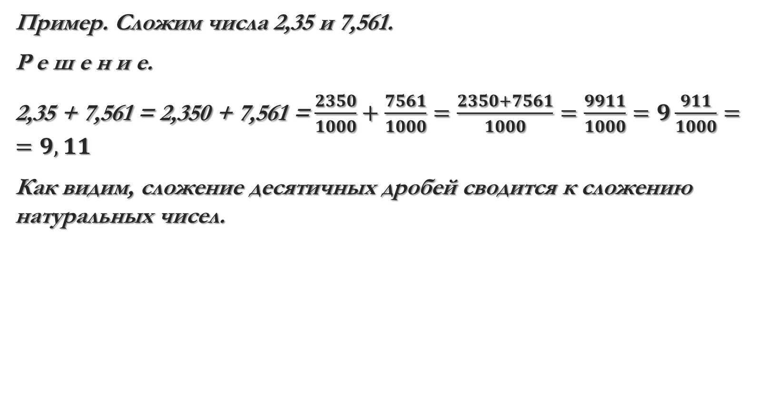
Пример. Сложим числа 2,35 и 7,561.
Р е ш е н и е.
2,35 + 7,561 = 2,350 + 7,561 = $\frac{2350}{1000}+\frac{7561}{1000}=\frac{2350+7561}{1000}=\frac{9911}{1000}=9\frac{911}{1000}==9,11$
Как видим, сложение десятичных дробей сводится к сложению натуральных чисел.

Slide 3
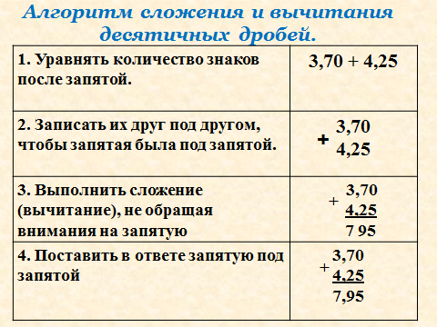

Slide 4
